Slide 1
Accessibilità in ambiente urbano. Valutazioni di convenienza economica
Arch. Carlo Zanin
Corso di Laurea a Ciclo Unico in Architettura
Corso di "Elementi di economia ed estimo"
Prof. Sonia Prestamburgo
PUG, 1 dicembre 2016

Slide 2
Fondamento e Principi
Convenzione delle Nazioni Unite sui Diritti delle persone con disabilità
ACCESSIBILITÀ
Art. 9 - Accessibilità
«1. Al fine di consentire alle persone con disabilità di vivere in maniera indipendente e di partecipare pienamente a tutti gli aspetti della vita, gli Stati adottano misure adeguate a garantire (…) l’accesso all’ambiente fisico, ai trasporti, all’informazione e alla comunicazione, (…) e ai servizi aperti o forniti al pubblico, (…). Queste misure includono l’identificazione e l’eliminazione di ostacoli e barriere all’accessibilità (…).»
NON DISCRIMINAZIONE
PERSONA
AMBIENTE
11 dicembre 2016
2

Slide 3
Definizione sistemica di accessibilità
rapporto tra persona e ambiente costruito
PERSONA
AMBIENTE
ICF
Linguaggio/terminologia sul funzionamento del corpo umano
IFC
Implementazione della
terminologia e ontologia
Linguaggio condiviso
11 dicembre 2016
3

Slide 4
Concetto di accessibilità in sintesi:
nelle esperienze applicative troppo spesso la definizione di accessibilità è data per scontata oppure il rimando esplicito è alle norme e alle conseguenti indicazioni pratiche contenute nelle leggi. In realtà l’accessibilità si connota come un attributo della relazione tra le diverse componenti dello spazio costruito e le caratteristiche della persona.

Slide 5
Approcci progettuali:
Progettazione semplificata (sullo standard)
idealizza, semplifica
annulla le differenze
non affronta la complessità del reale e ignora spesso il contesto

Slide 6
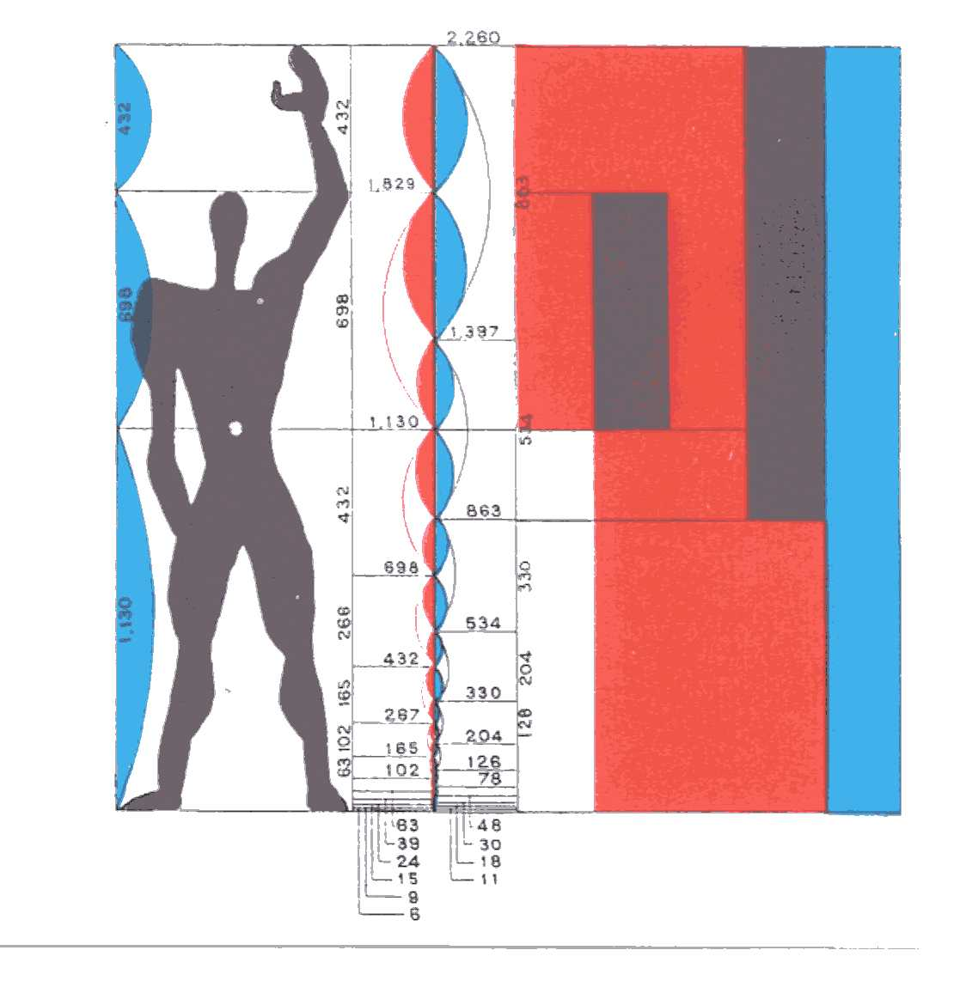
Architettura come spazio logico matematico

Slide 7
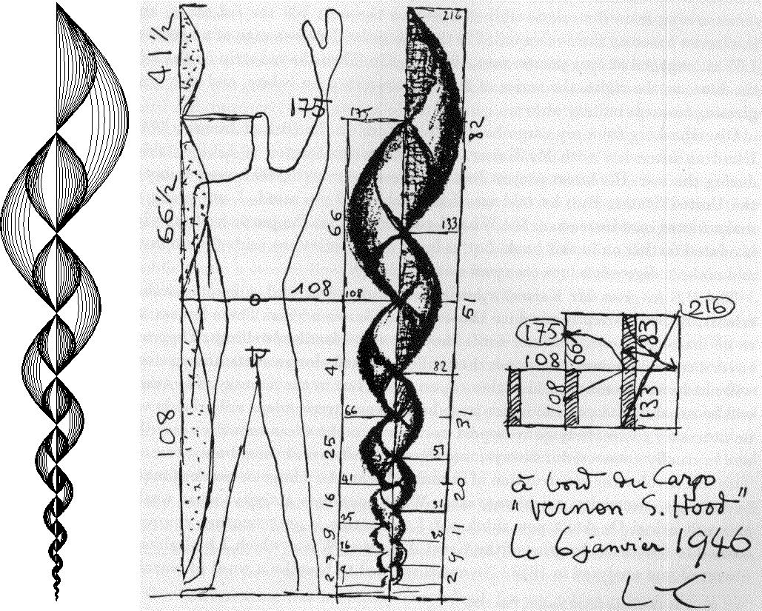

Slide 8
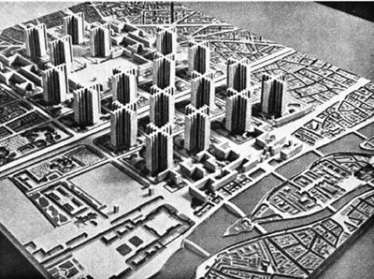
Movimento moderno
Notes:
Il Plan Voisin di Le Corbusier per Parigi: la cultura del modernismo aveva portato alla proposta di radere al suolo Parigi, esclusi i monumenti più importanti e l’Ile de la cité, per dar luogo a una griglia razionale (!) cartesiana con alti grattacieli e viabilità differenziata (vedi dia successiva).

Slide 9
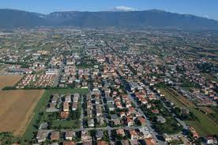
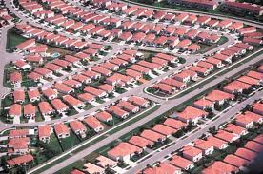
utopia della città giardino - sprawl urbano
Notes:
I risultati dell’utopia della città-giardino. Il cosiddetto “sprawl urbano” o città diffusa è il modello maggiormente diffuso anche nel nostro triveneto che provoca i problemi sociali ed ambientali cui si cerca rimedio.

Slide 10
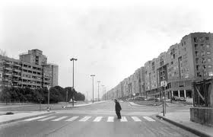
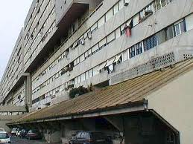
Conseguenze: periferie senza identità
Notes:
I risultati delle utopie razionaliste. Va detto che solo dalla rivoluzione industriale i quartieri e le case erano diverse in base alla classe sociale, prima NO. (Storicamente, nello stesso palazzo vivevano ceti molto diversi, ad es. i nobili (al piano detto apposta “nobile”) con la servitù al mezzanino e parti del palazzo spesso affittate ad artigiani e commercianti.

Slide 11
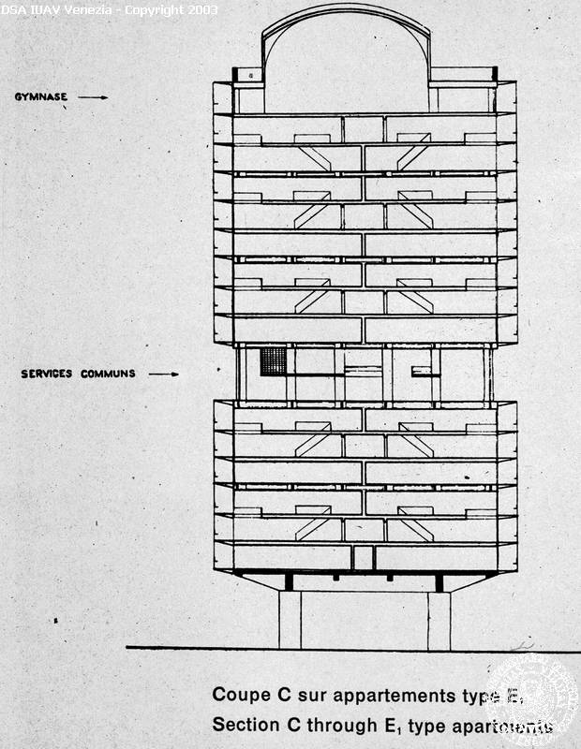

Slide 12
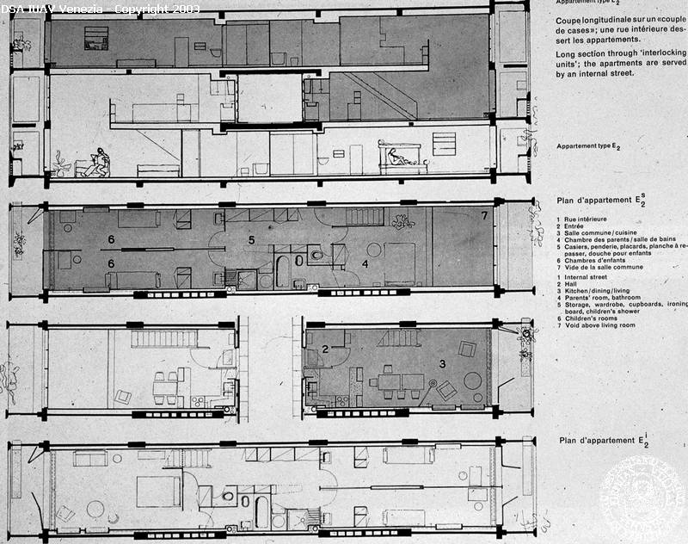

Slide 13
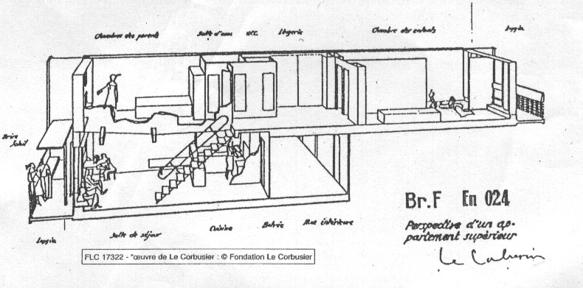

Slide 14
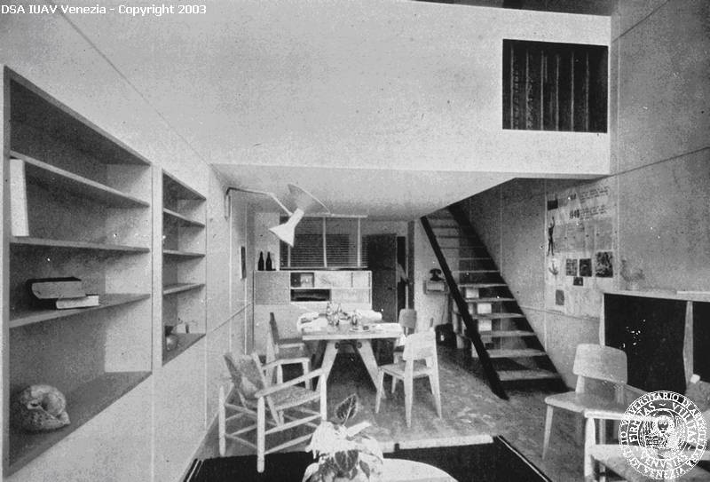

Slide 15
Approcci progettuali:
Progettazione per la disabilità
specialistica
categorizza gli utenti finali

Slide 16
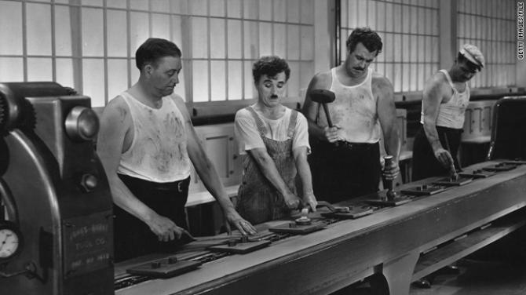
Specializzazione

Slide 17
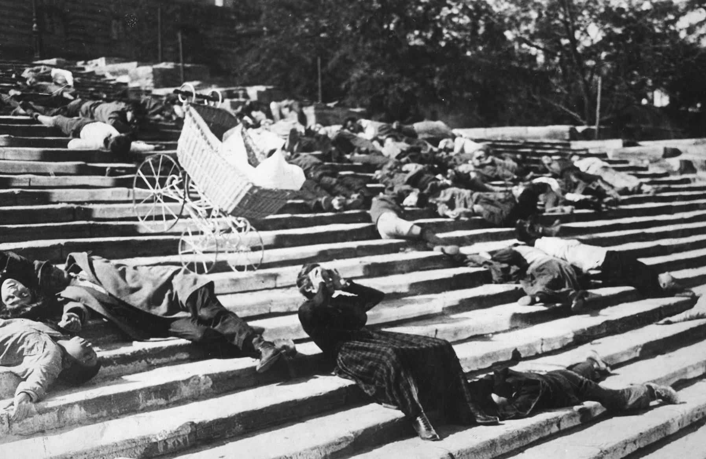
Barriere: moderne o della modernità

Slide 18
Approcci progettuali:
Progettazione inclusiva
valorizza le differenze
affronta la complessità
parte dal contesto di riferimento

Slide 19
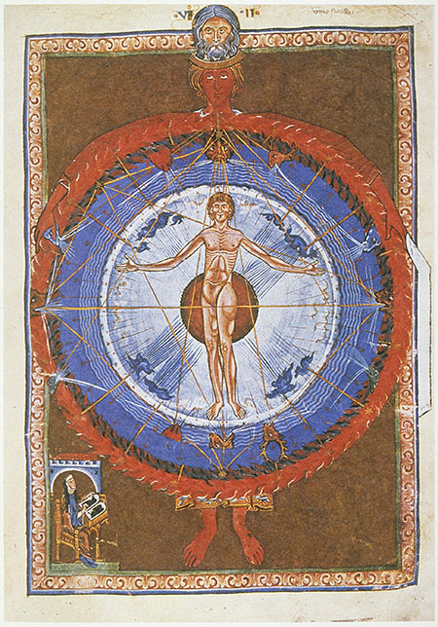
Comprendere terra e cielo

Slide 20
Universal Design
significa progettare prodotti, ambienti e servizi utilizzabili
da tutti, nel modo più esteso possibile, senza dover ricorrere ad adeguamenti o soluzioni speciali

Slide 21
Principi dell’Universal Design
Uso equo
Uso flessibile
Uso semplice e intuitivo
Percettibilità delle informazioni
Tolleranza all’errore umano
Contenimento dello sforzo fisico
Adeguatezza degli spazi per l’accostamento e l’uso

Slide 22
Rappresentazione
Lo sguardo progettuale
e lo sguardo del fruitore

Slide 23
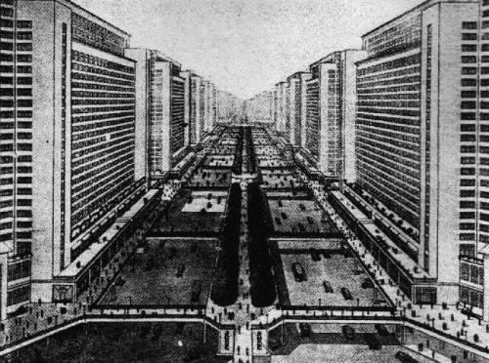
Movimento moderno
Notes:
Un disegno degli anni 20 di scuola lecorbuseriana che mostra quella che doveva essere la città moderna “a misura d’uomo” (citazione testuale da “Vers une architecture” di Le Corbusier): strade differenziate per il traffico ad alto scorrimento, veicolare, ciclabile e pedonale; grandi edifici soleggiati (altra utopia presente dai tempi della città giardino, fine 800, inizio 900)

Slide 24
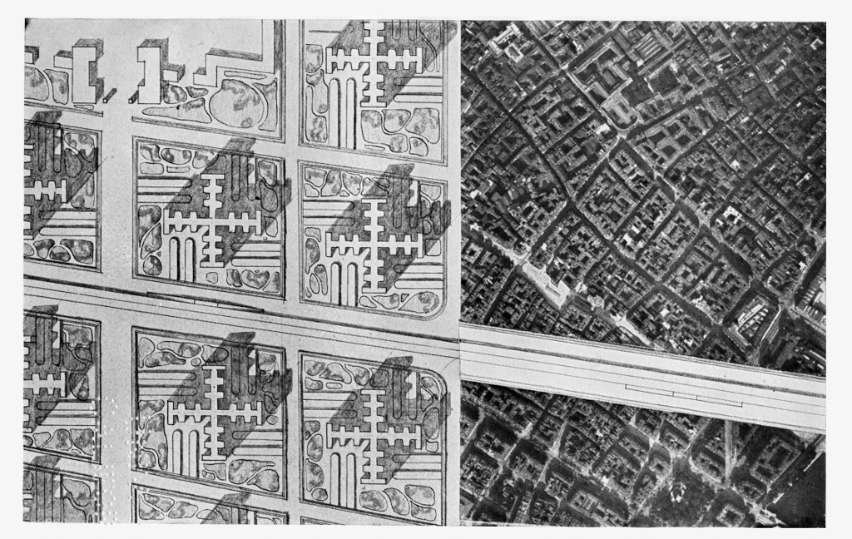
Rappresentazione

Slide 25
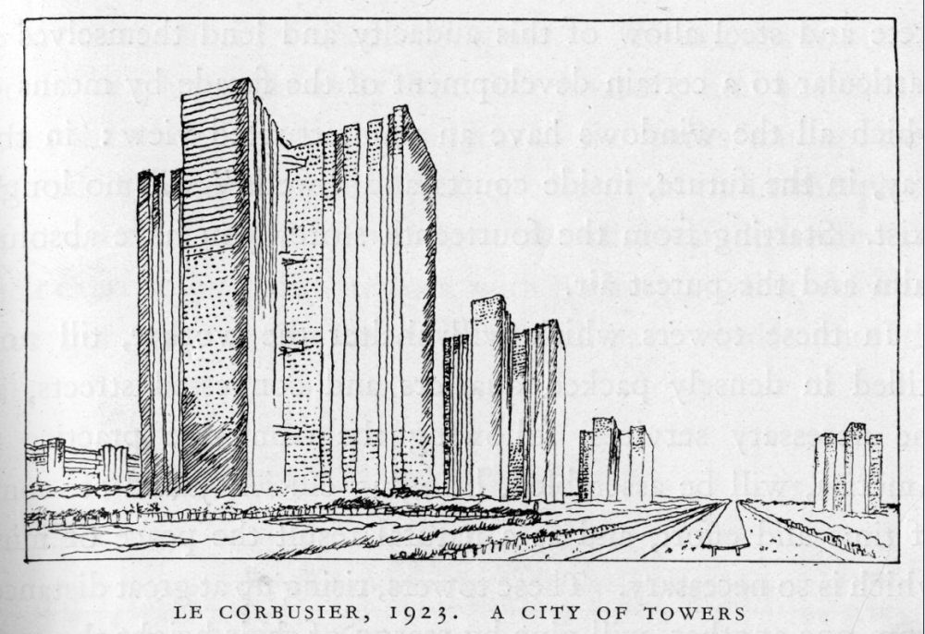
Rappresentazione

Slide 26
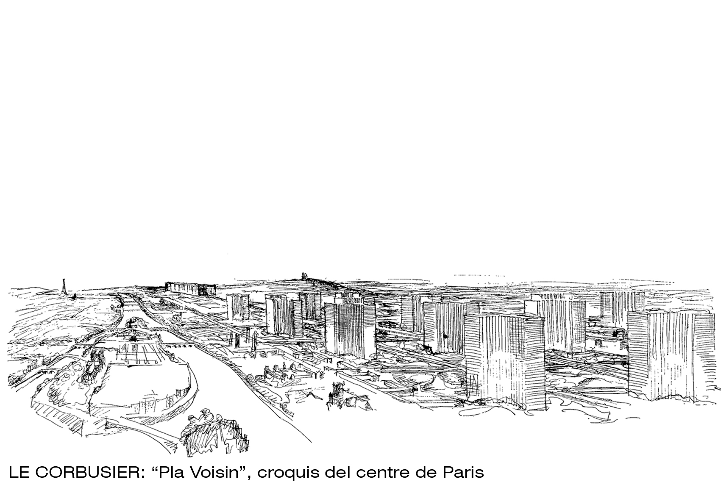
Rappresentazione

Slide 27
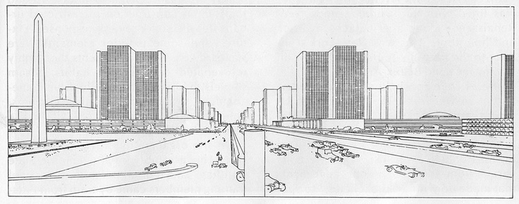
Rappresentazione

Slide 28
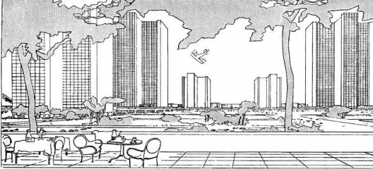
Rappresentazione

Slide 29
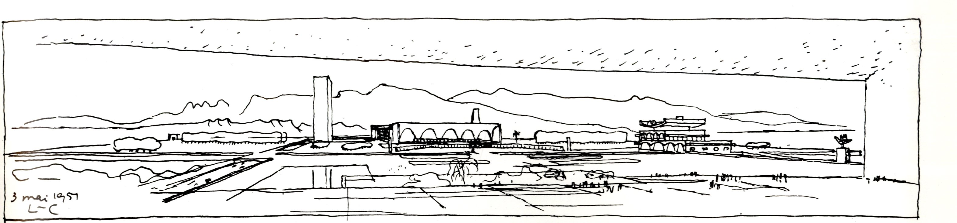
Rappresentazione

Slide 30
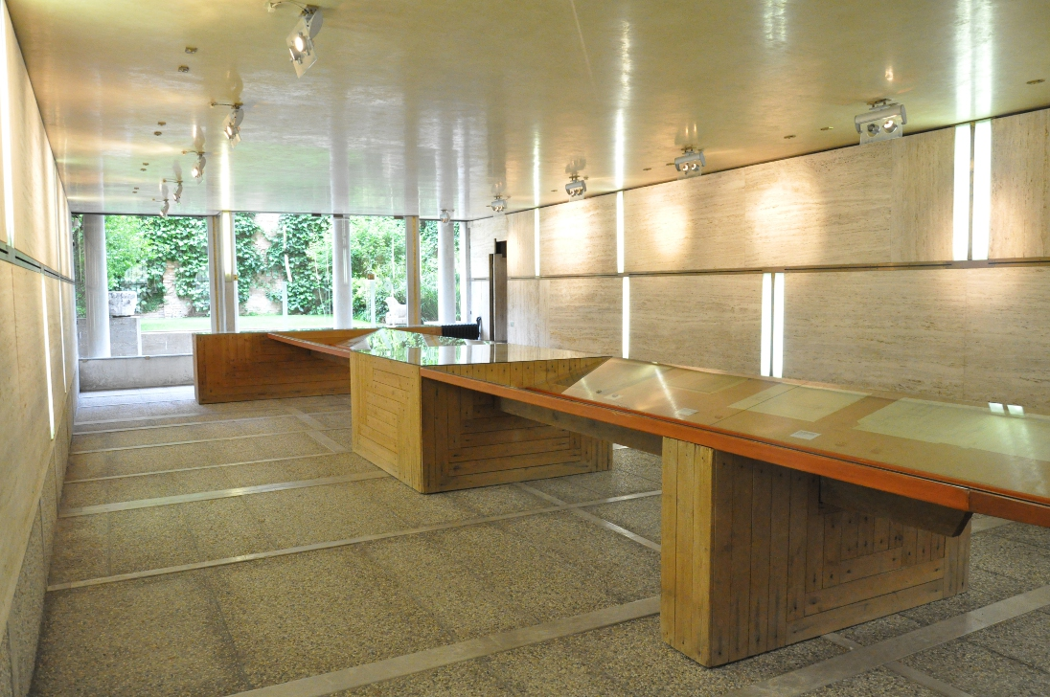
Sguardo ad altezza dell’occhio

Slide 31
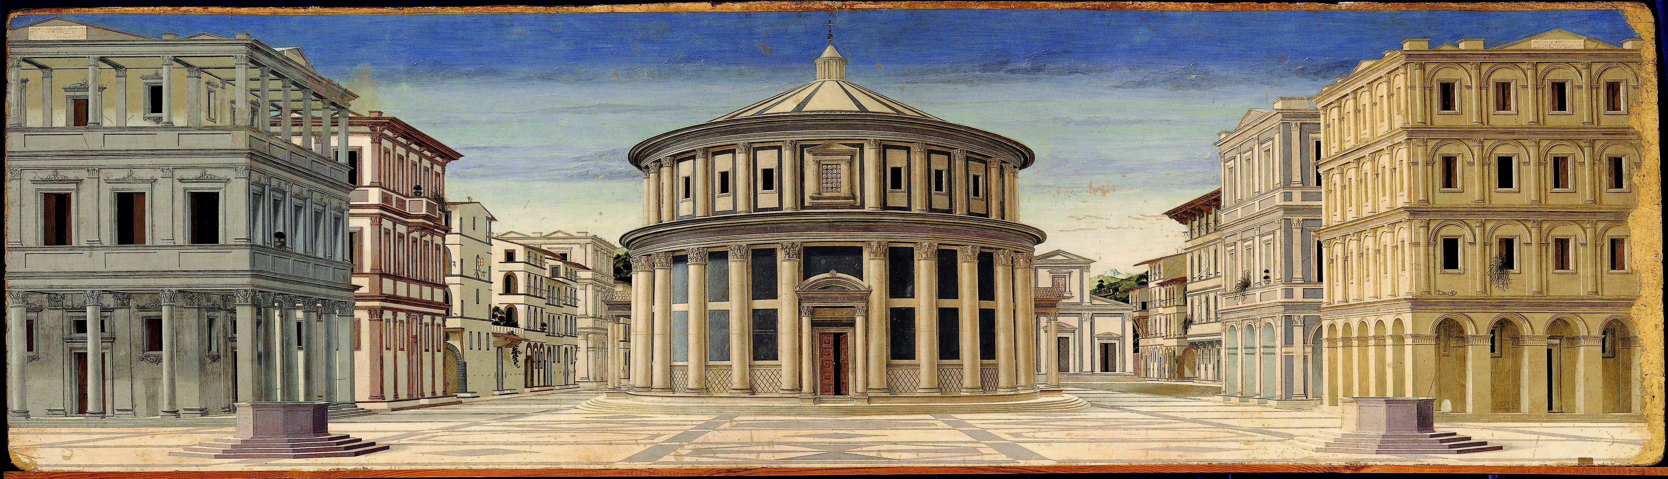
Rappresentazione

Slide 32
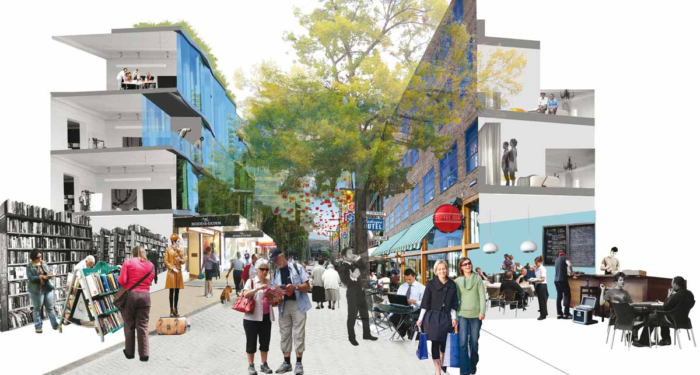
Rappresentazione

Slide 33
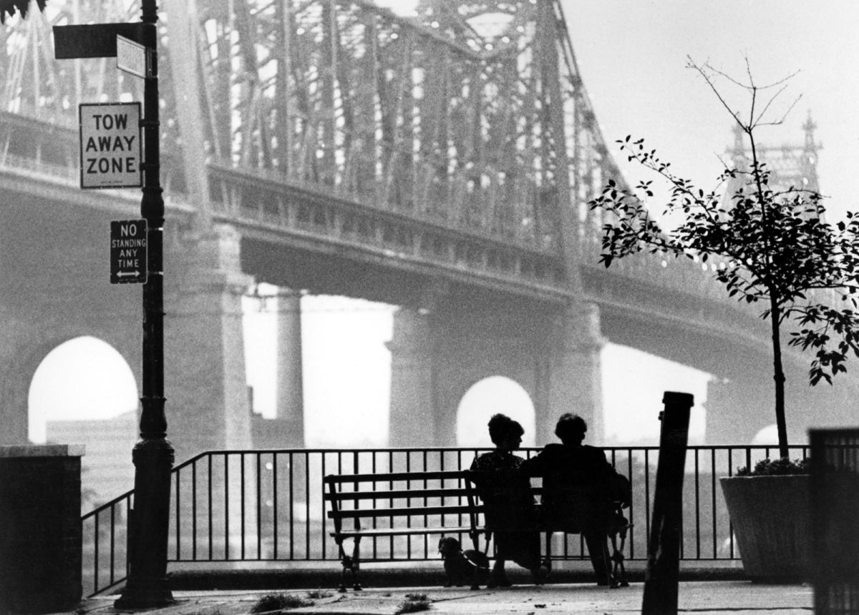
Vita della città

Slide 34

Vita della città

Slide 35
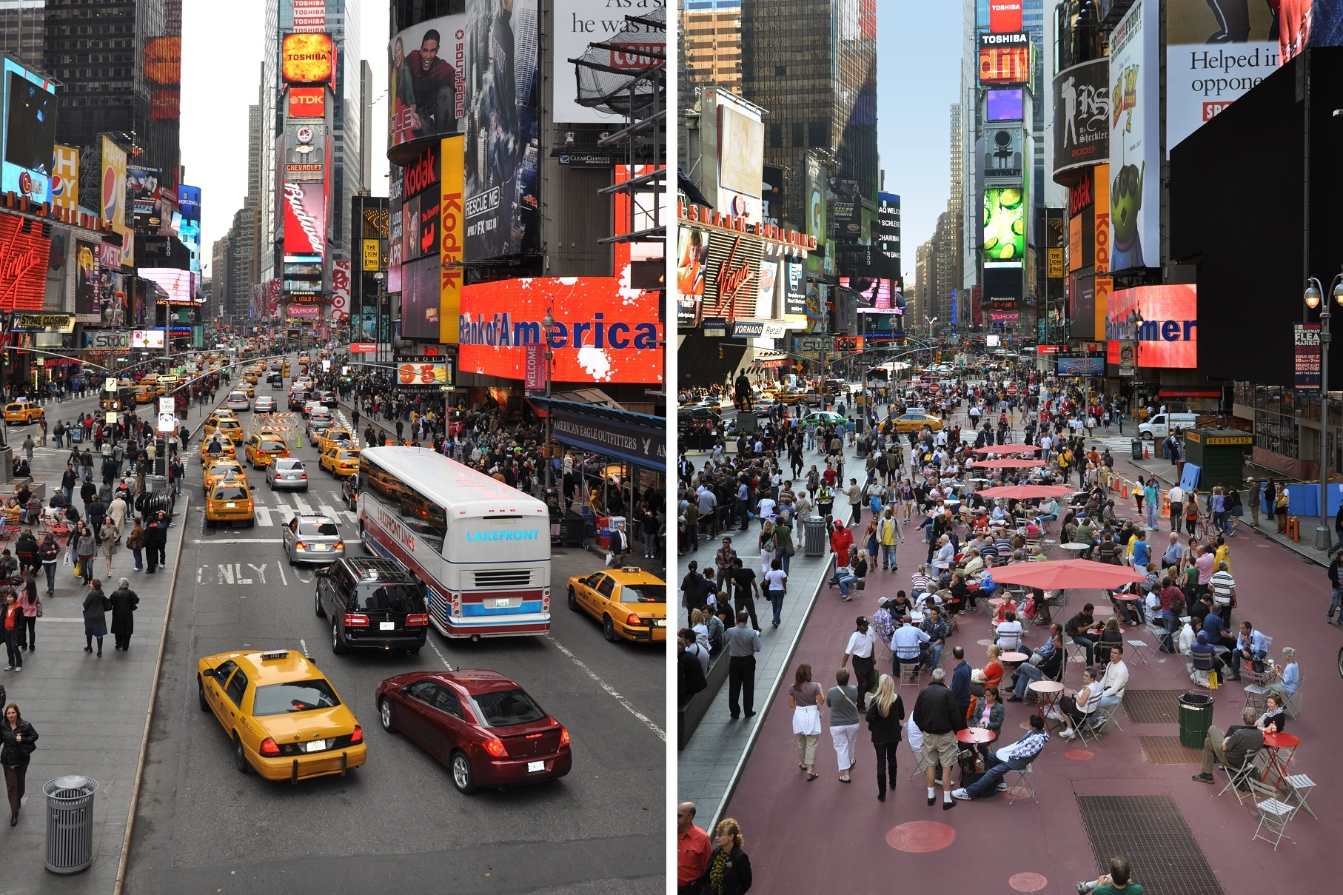
Vita della città

Slide 36
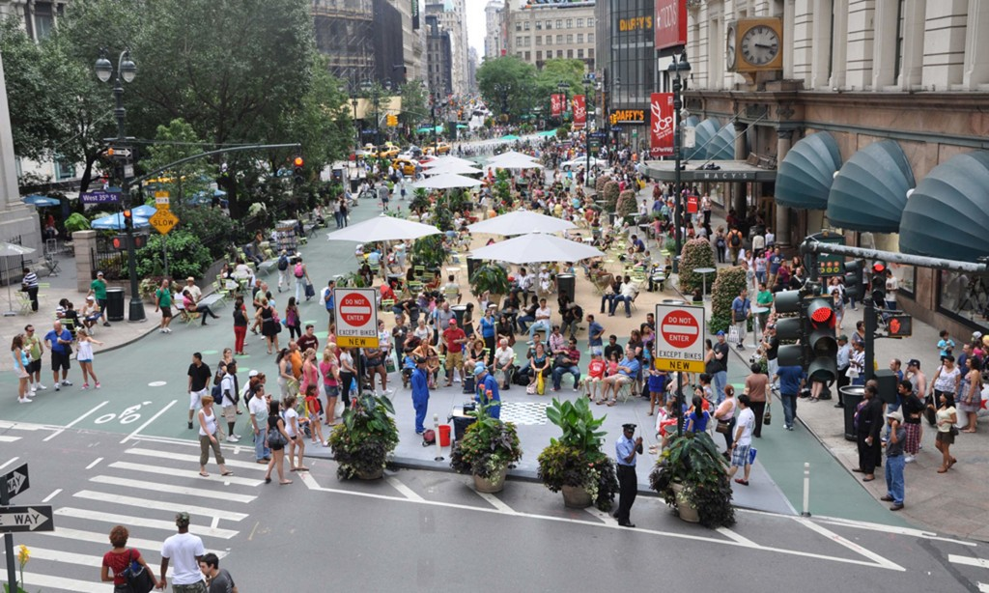
Vita della città

Slide 37
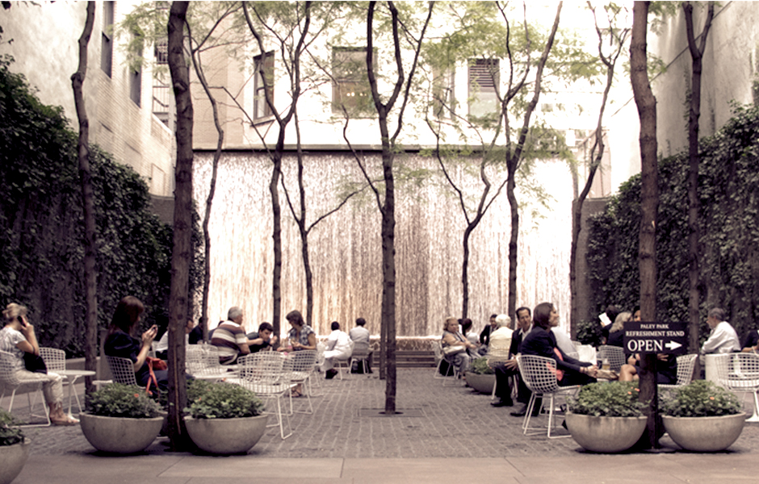
Vita della città

Slide 38
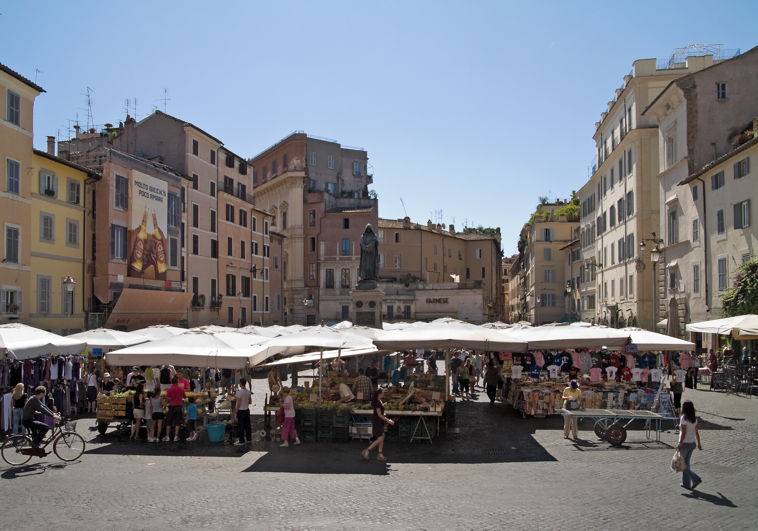
Vita della città

Slide 39
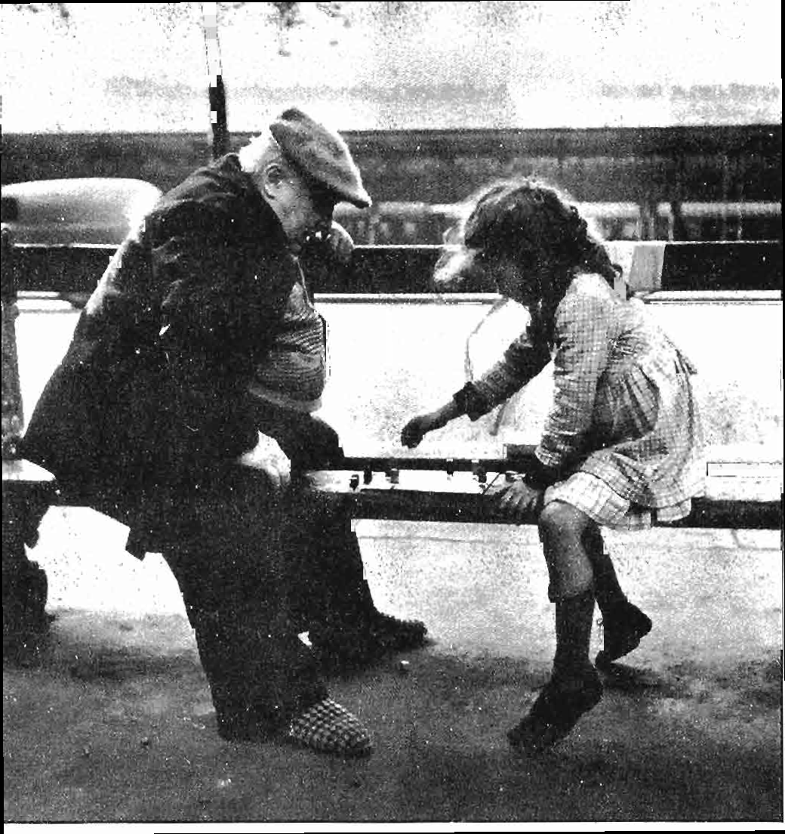
Vita della città

Slide 40
Vita della città

Slide 41
Vita della città

Slide 42
Vita della città

Slide 43
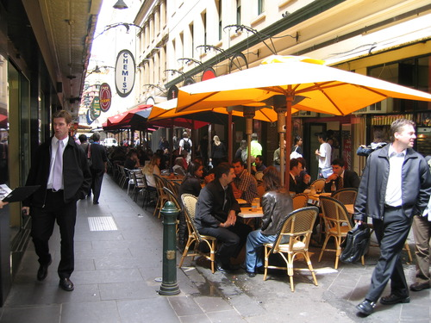
Vita della città

Slide 44
Vita della città

Slide 45
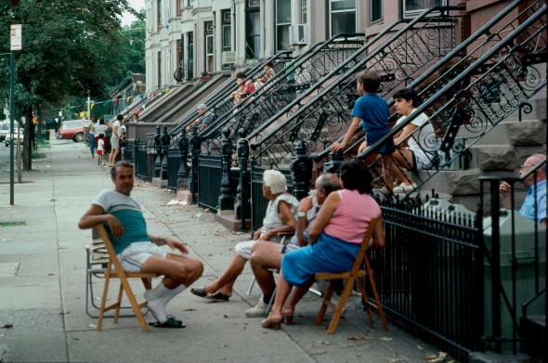
Vita della città

Slide 46
Progetti esemplari

Slide 47
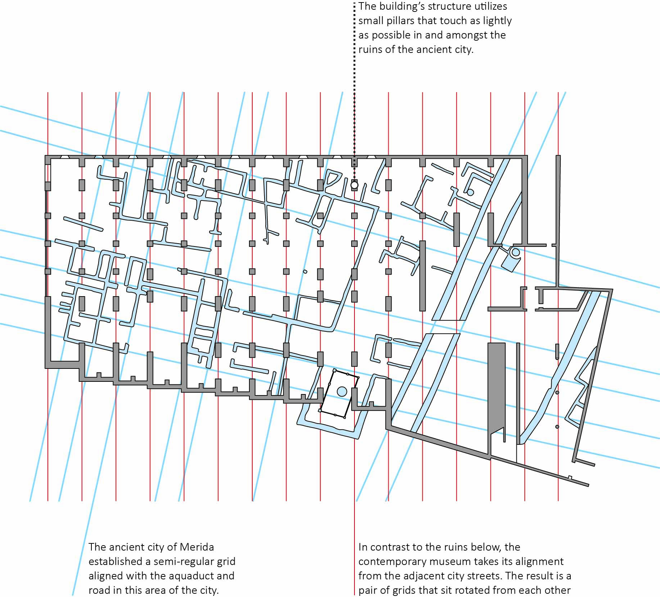
Rafael Moneo, Merida

Slide 48
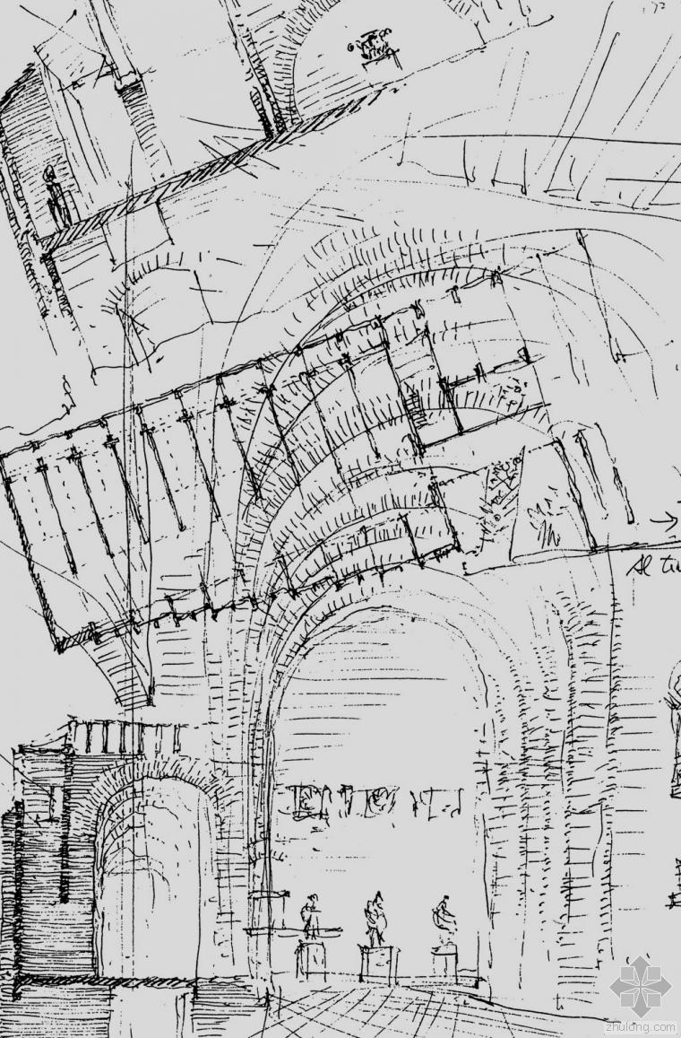
Rafael Moneo, Merida

Slide 49
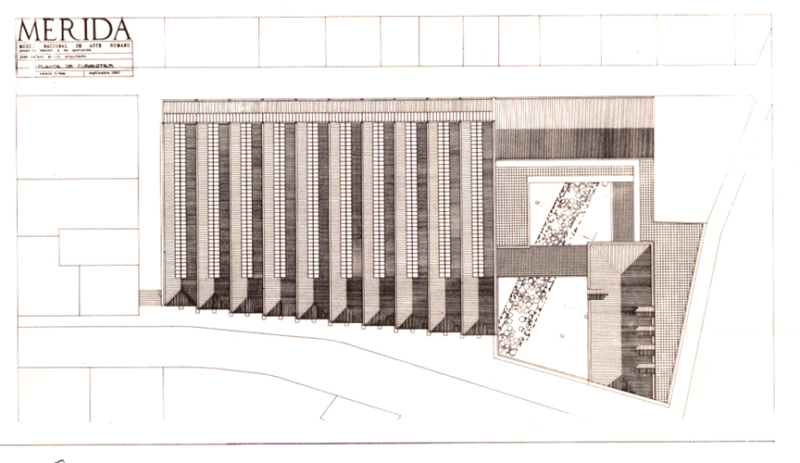
Rafael Moneo, Merida

Slide 50
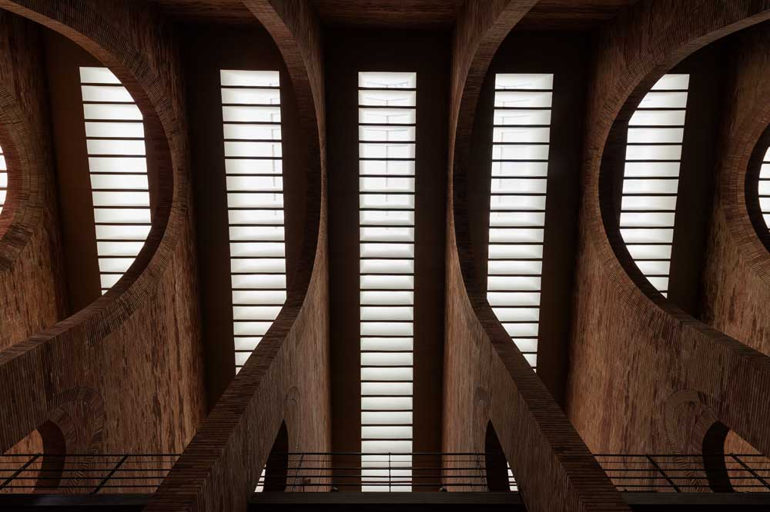
Rafael Moneo, Merida

Slide 51
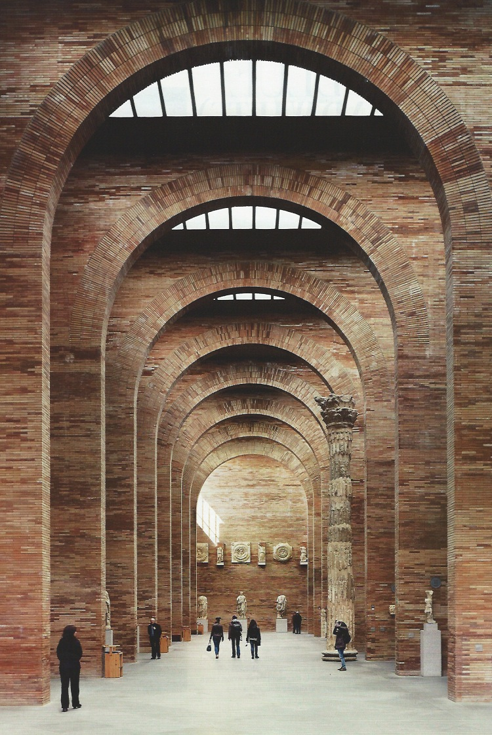
Rafael Moneo, Merida

Slide 52
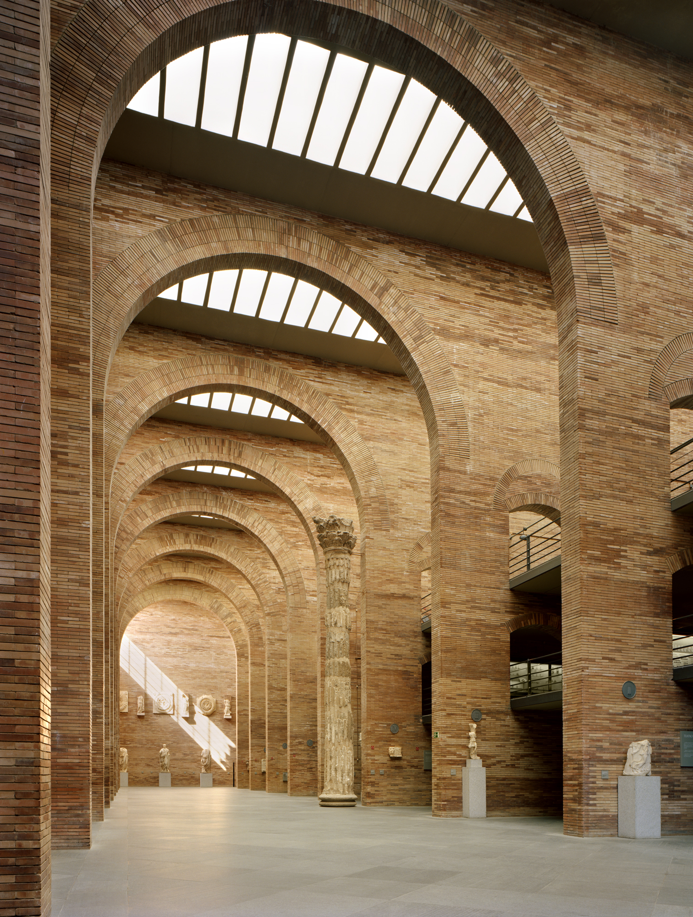
Rafael Moneo, Merida

Slide 53
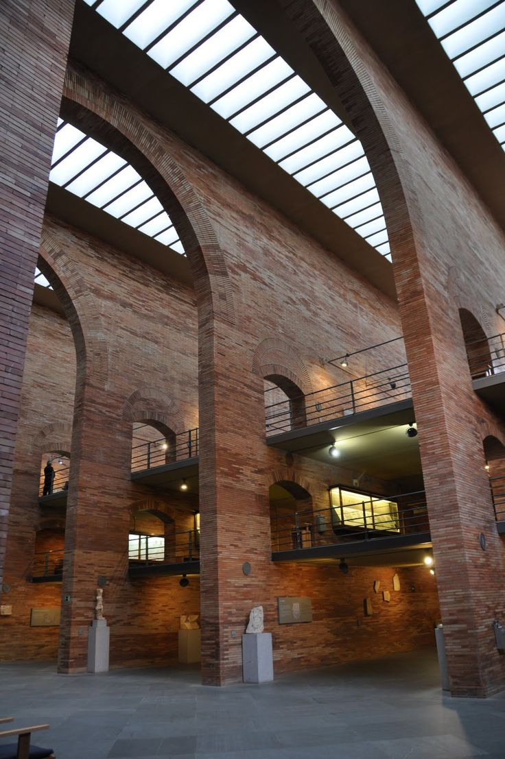
Rafael Moneo, Merida

Slide 54
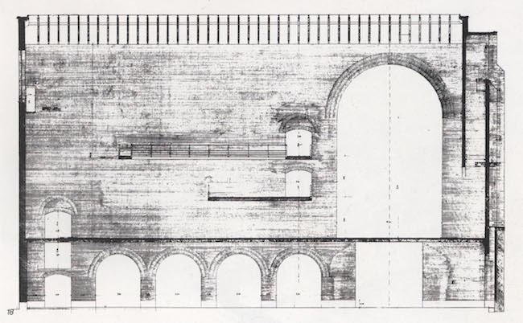
Rafael Moneo, Merida

Slide 55
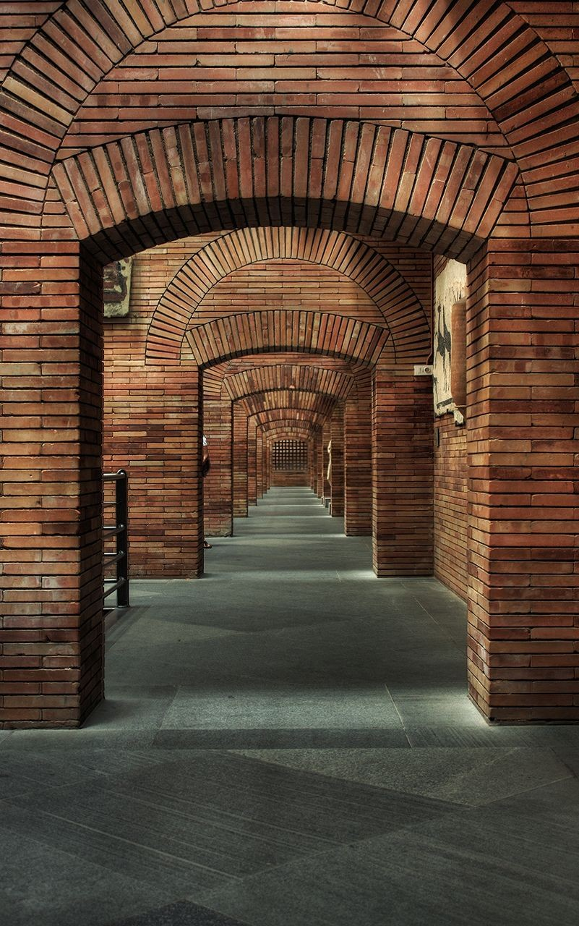
Rafael Moneo, Merida

Slide 56
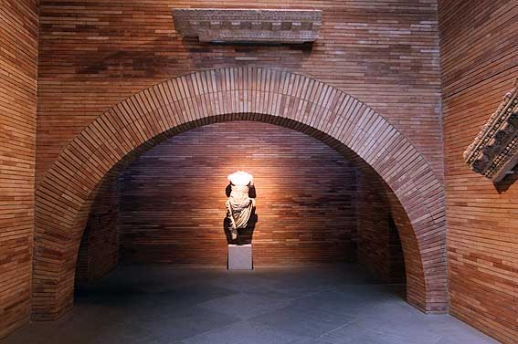
Rafael Moneo, Merida

Slide 57
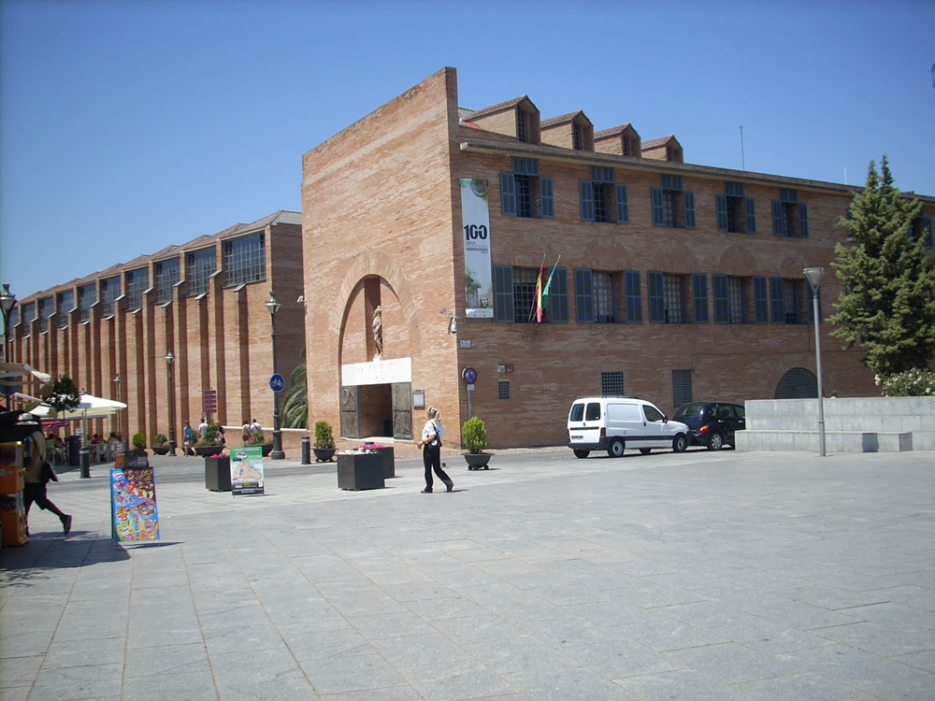
Rafael Moneo, Merida

Slide 58
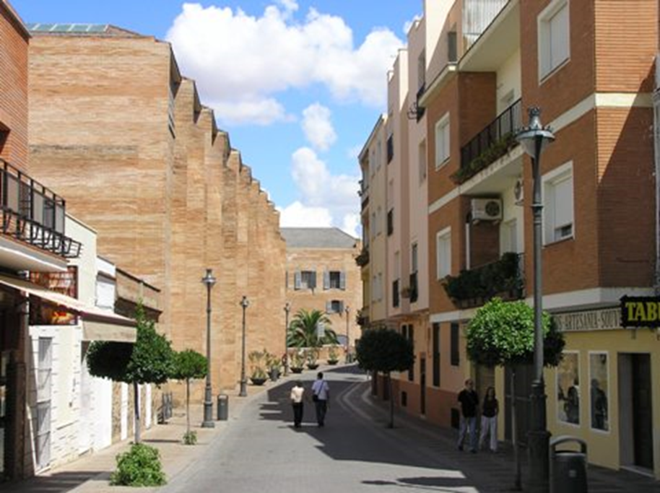
Rafael Moneo, Merida

Slide 59
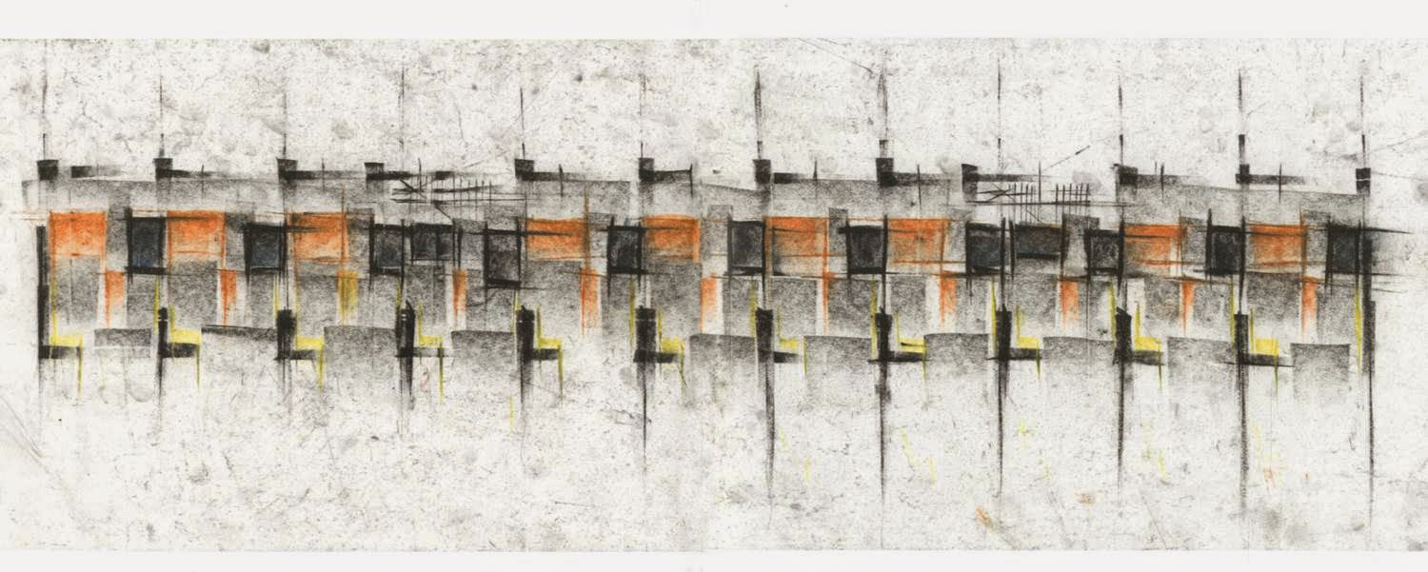
Peter Zumthor, Coira

Slide 60
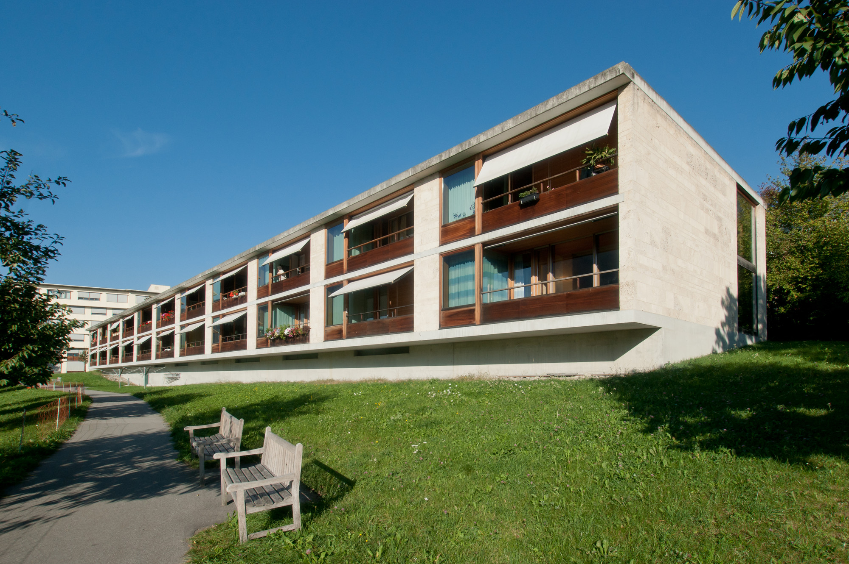
Peter Zumthor, Coira

Slide 61
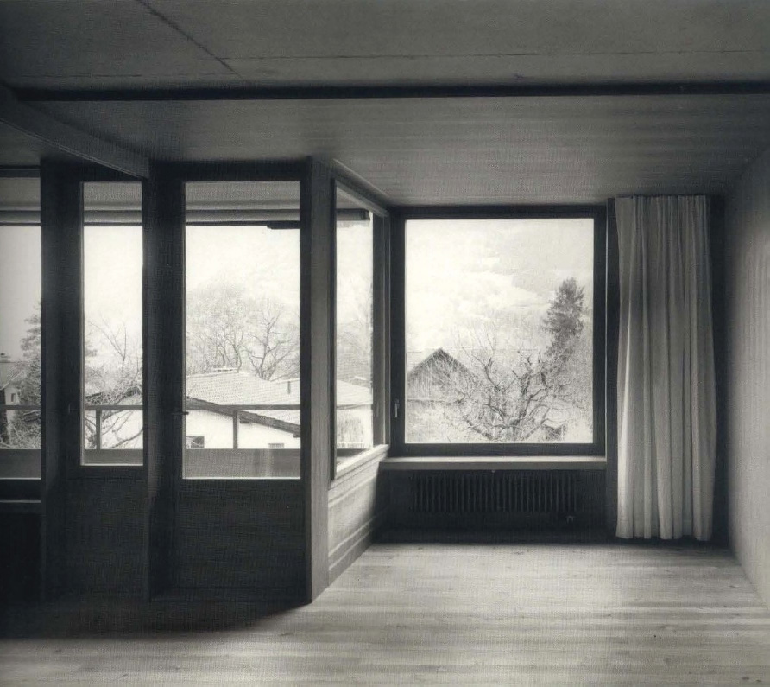
Peter Zumthor, Coira

Slide 62
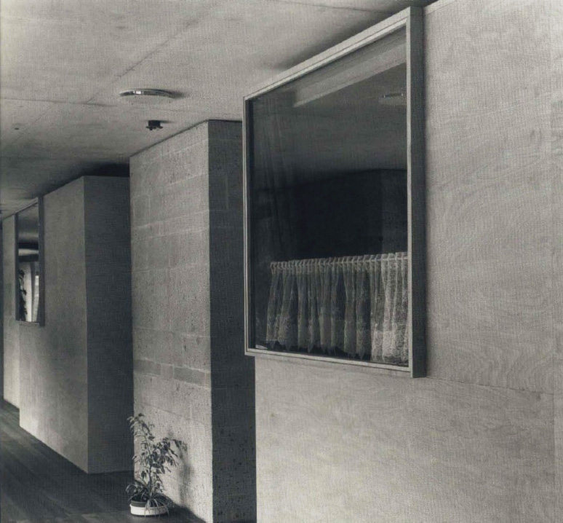
Peter Zumthor, Coira

Slide 63
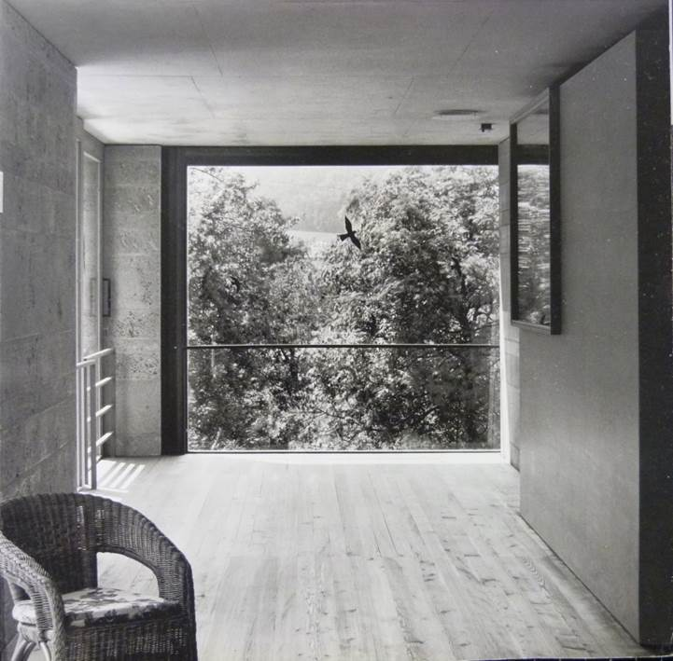
Peter Zumthor, Coira

Slide 64
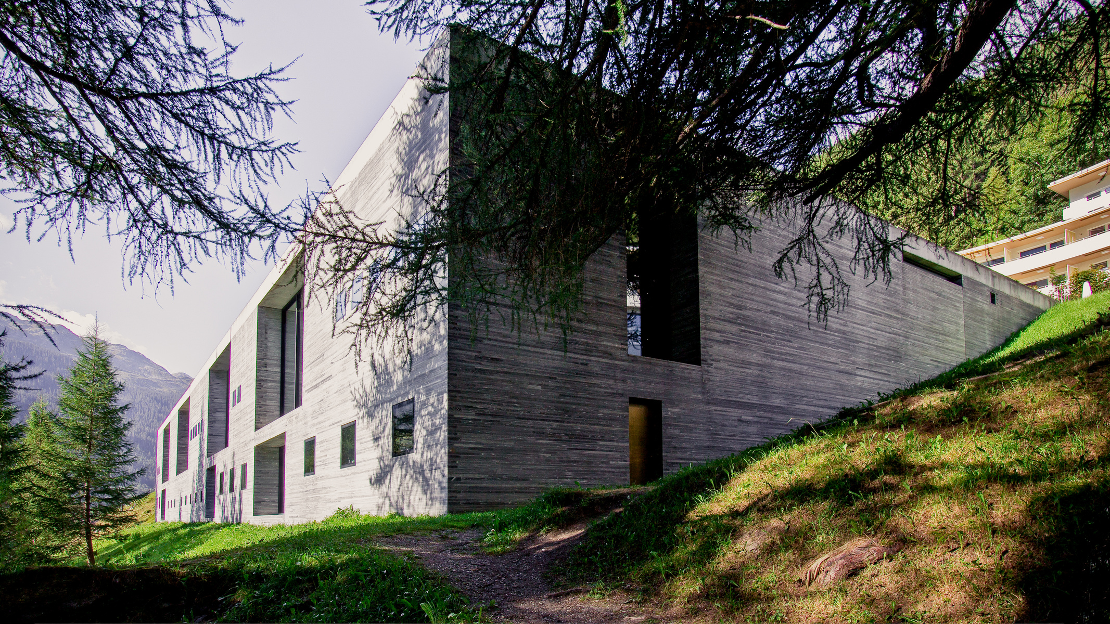
Peter Zumthor, Vals

Slide 65

Peter Zumthor, Vals

Slide 66

Peter Zumthor, Vals

Slide 67

Peter Zumthor, Vals

Slide 68

Peter Zumthor, Vals

Slide 69

Peter Zumthor, Vals

Slide 70

Peter Zumthor, Vals

Slide 71

Peter Zumthor, Vals

Slide 72

Peter Zumthor, Vals

Slide 73

Peter Zumthor, Vals

Slide 74

Peter Zumthor, Colonia

Slide 75

Peter Zumthor, Colonia

Slide 76

Peter Zumthor, Colonia

Slide 77

Peter Zumthor, Colonia

Slide 78

Peter Zumthor, Colonia

Slide 79

Peter Zumthor, Colonia

Slide 80

Peter Zumthor, Colonia

Slide 81

Peter Zumthor, Colonia

Slide 82

Peter Zumthor, Colonia

Slide 83

Peter Zumthor, Colonia

Slide 84

Peter Zumthor, Colonia

Slide 85

Peter Zumthor, Colonia

Slide 86

Peter Zumthor, Colonia

Slide 87

Peter Zumthor, Colonia

Slide 88

Peter Zumthor, Colonia

Slide 89

Peter Zumthor, Colonia

Slide 90

Peter Zumthor, Colonia

Slide 91

Peter Zumthor, Colonia

Slide 92

Peter Zumthor, Colonia

Slide 93

Luigi Franciosini, Roma

Slide 94

Luigi Franciosini, Roma

Slide 95

Luigi Franciosini, Roma

Slide 96

Luigi Franciosini, Roma

Slide 97

Luigi Franciosini, Roma

Slide 98

Antoni Gaudì, Barcellona

Slide 99

Antoni Gaudì, Barcellona

Slide 100
Valutazione dell’accessibilità

Slide 101

Sistema integrato Teseo e Arianna

Slide 102

Accessibilità di norma e reale

Slide 103







Accessibilità di norma e reale

Slide 104


Gradi di accessibilità

Slide 105

L’importanza delle informazioni

Slide 106

L’importanza delle informazioni

Slide 107
L’esperienza di Pordenone di valutazione dell’accessibilità urbana in funzione del nuovo PRG e del regolamento edilizio

Slide 108


Percorsi scelti dall’Amministrazione comunale e dalle Associazioni del territorio

Slide 109
Valutazione dell’accessibilità in ambiente urbano sintetizzata in forma di matrice SWOT

Slide 110


Slide 111

AREA WELFARE DI COMUNITÀ
TEL. +39 0432.933148
http://www.welfare.fvg.it
Borgo Aquileia 2, 33057 Palmanova (Ud) - Italy

